Slide 1
1376 团队介绍

Slide 2
CONTENT
NO.1
NO.3
NO.5
团队成员介绍
团队logo介绍
团队规章制度
NO.2
NO.4
团队风貌
团队企业文化

Slide 3
1

Slide 4
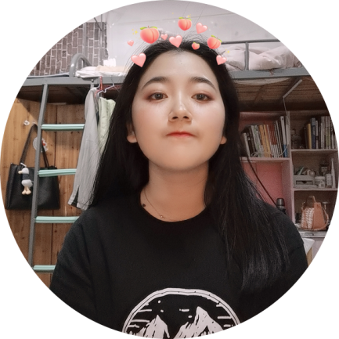
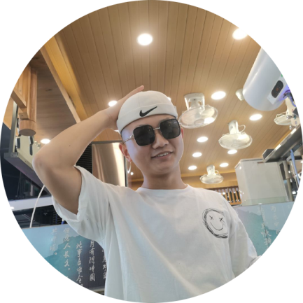
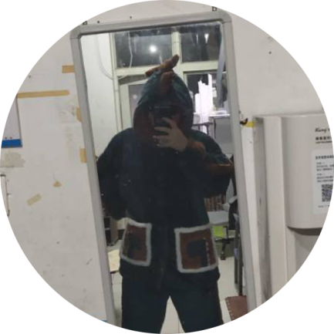
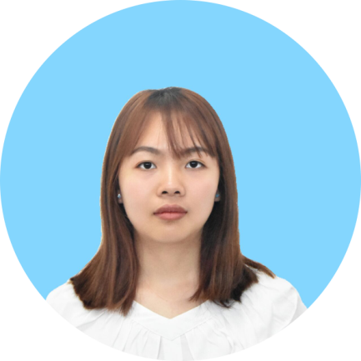
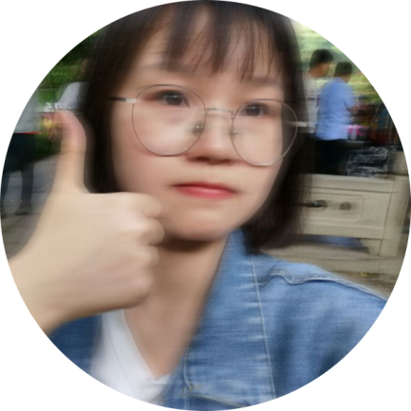
团队成员介绍
何湘川（组长）
张先杰
吴磊
舒紫怡
刘雅雯
性格活泼开朗，有一定的组织领导能力，沟通表达能力较强。
风一般的男子
谜一样的男人
性格开朗，比较细心，善于发现不同寻常的美
性格活泼开朗，细心

Slide 5
2

Slide 6
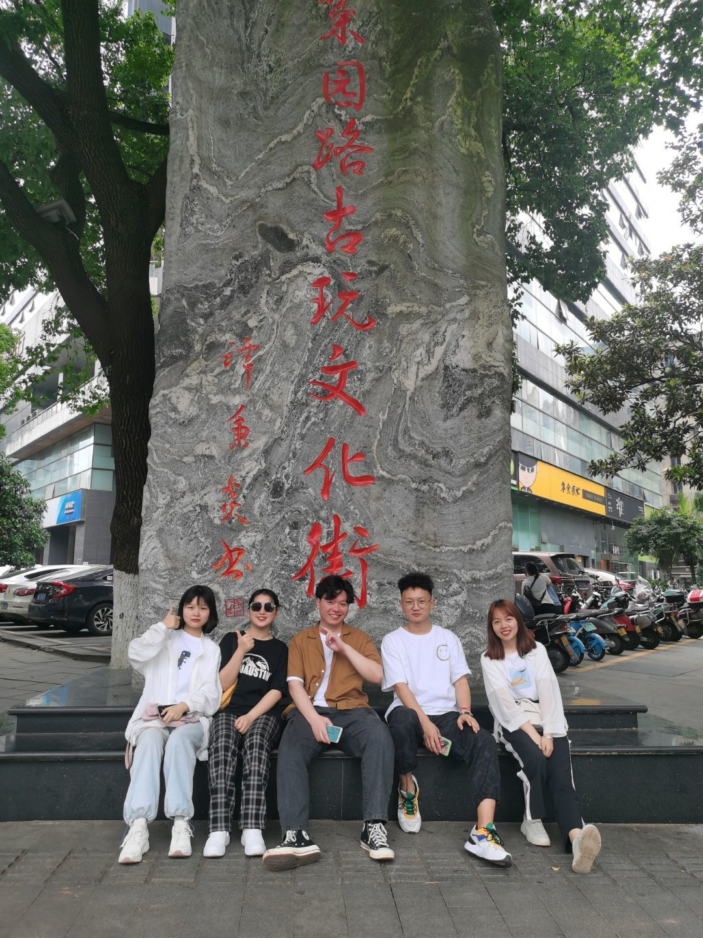
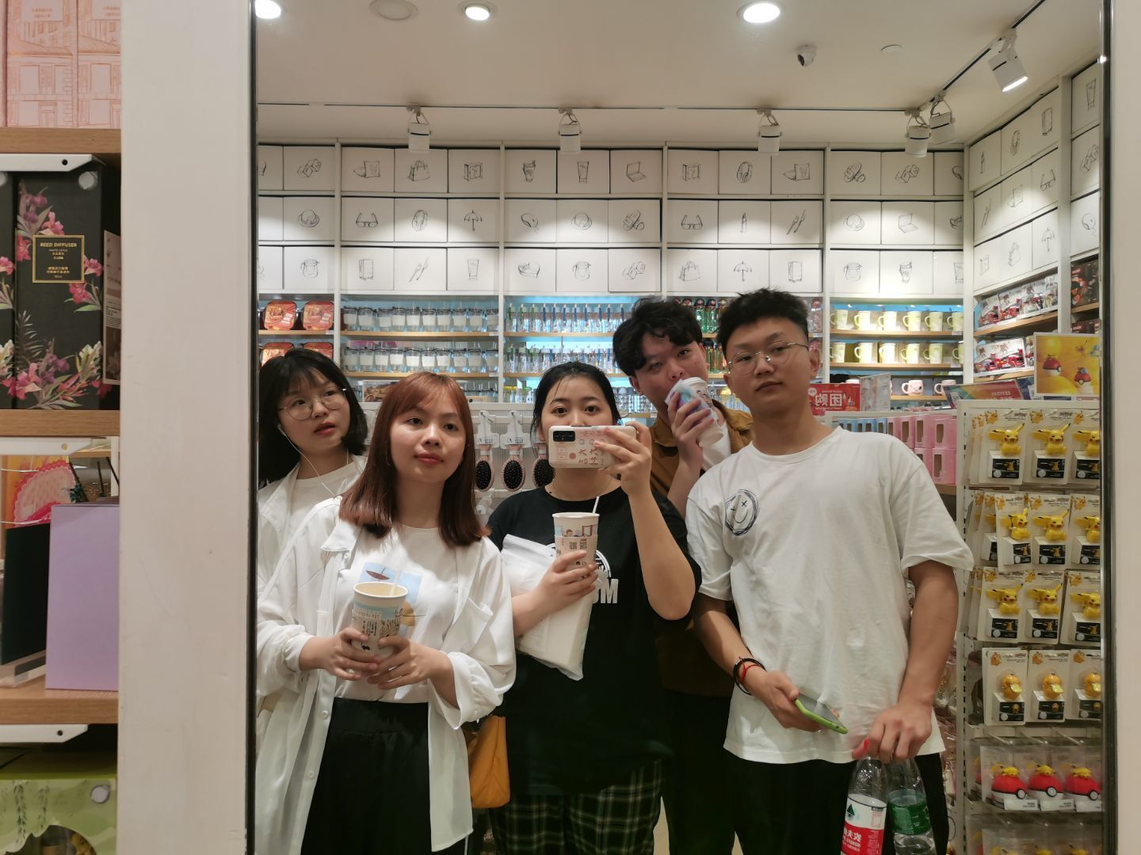
团队风貌

Slide 7
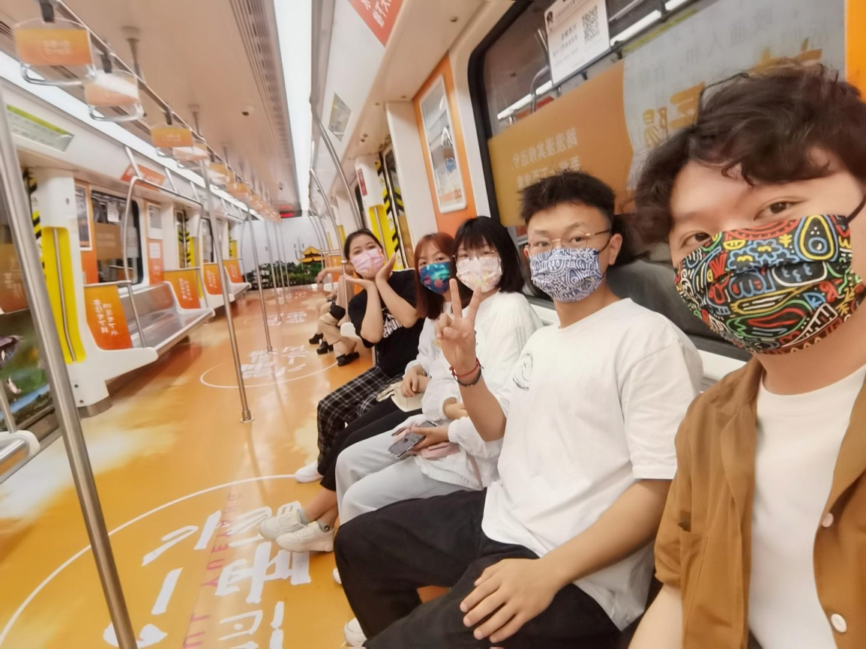
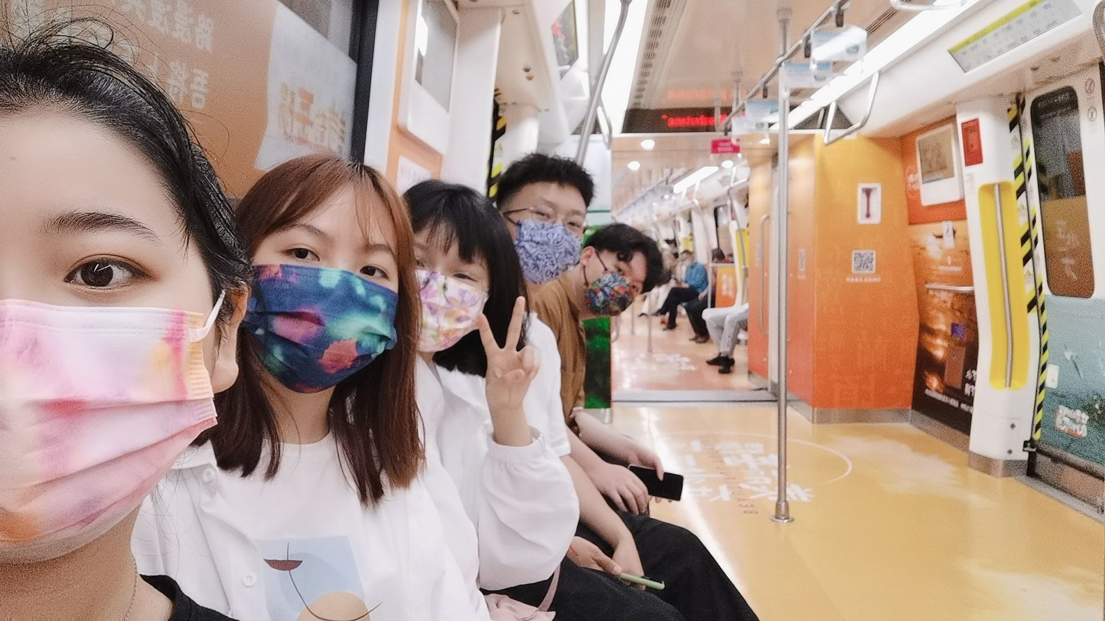
团队风貌

Slide 8
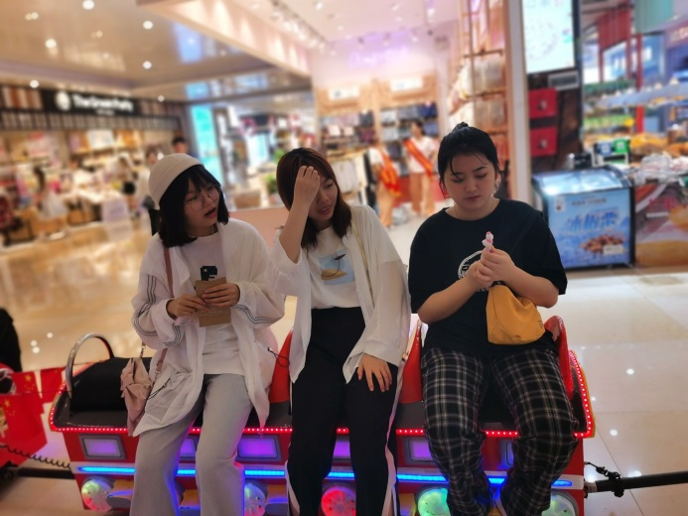
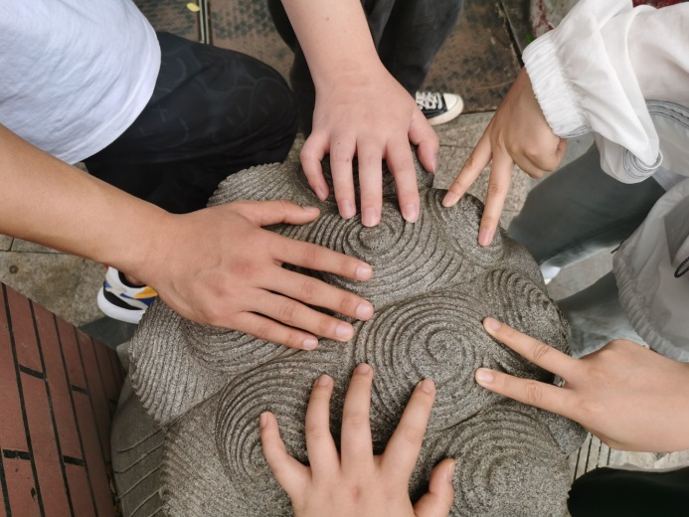
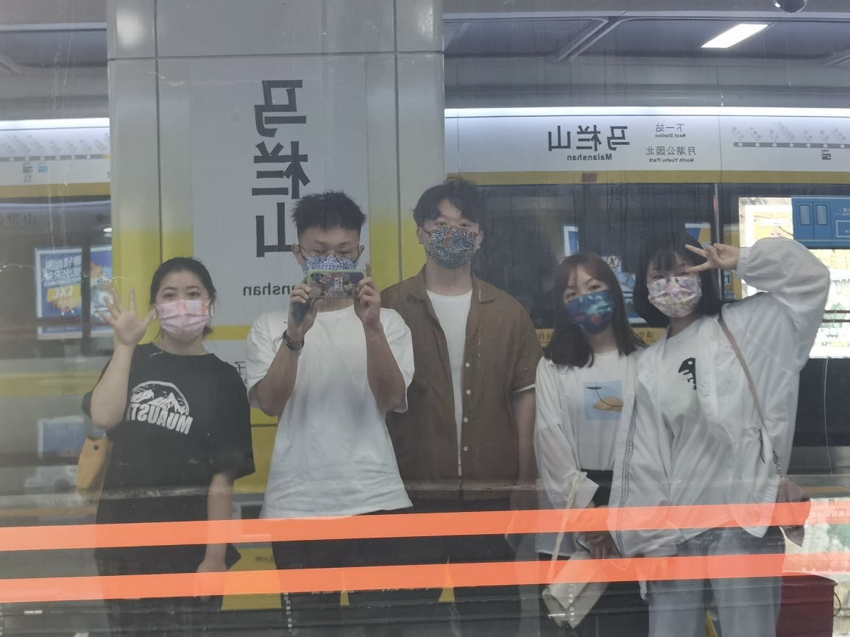
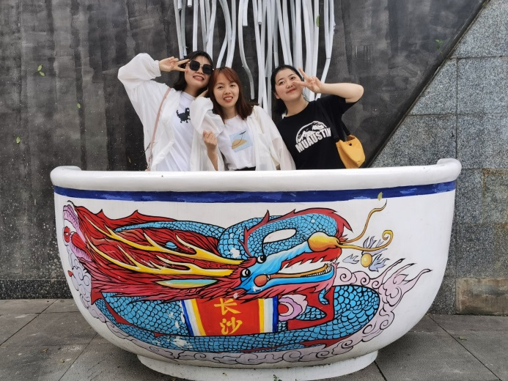
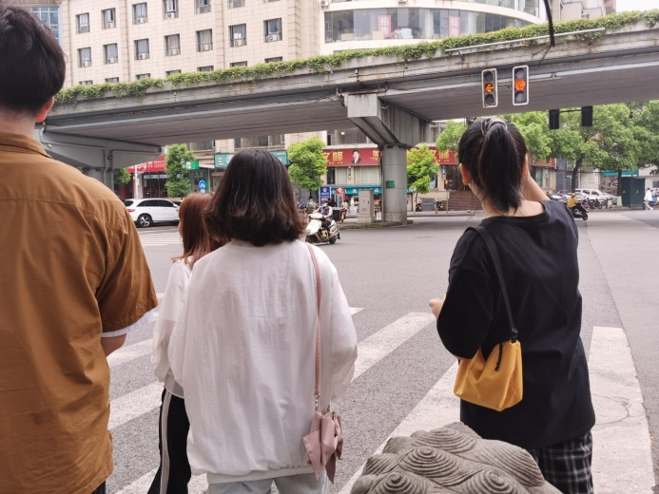
团队风貌

Slide 9
3

Slide 10
团队logo方案设计

Slide 11
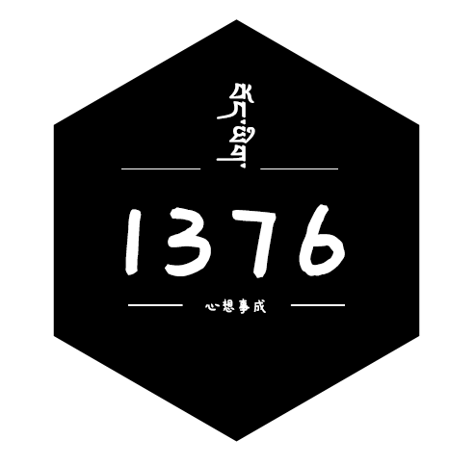
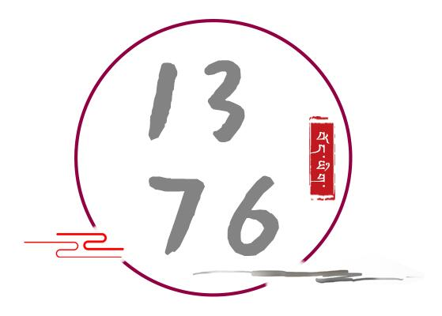
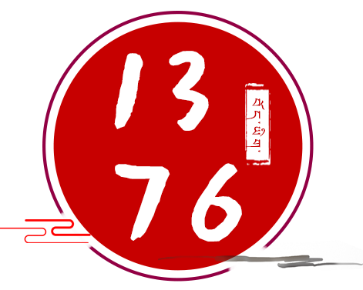
团队logo方案设计

Slide 12
团队最终logo
logo介绍：“1376”是我们的组名，“1376”在藏语中是“心想事成”的意思。在尝试了各种风格的logo之后，还是没用找到合适的感觉，直到看到了雷总的小米logo之后，才决定采用类似风格的设计方式，同时在字体中加入了藏语的元素，枣红色的配色，热烈而庄重，还有logo所要表达的寓意，简洁的同时还有细节。

Slide 13
4

Slide 14
团队企业文化
勤能补拙
以人为本，遵纪守法，坚持社会主义核心价值观；充满活力，积极向上；
团队合作、沟通顺畅；集思广益、自我管理；鼓励创新、自由开放。

Slide 15
5

Slide 16
团队规章制度
1.自觉遵守团队规章制度，执行团队决议，坚决维护团队利益。
2.工作是工作，生活是生活，工作时做与工作无关的事情，请团队所有小伙伴喝奶茶（在一周内完成）。
3.发生矛盾分歧，主动与其它成员沟通，寻求帮助，一起解决，禁止自我消化。
4.禁止在组内传递消极能量和负面情绪，违者“群殴”，（嘿嘿嘿！）操场两公里发泄情绪。
5.按部就班完成所有任务，规定时间的任务必须在规定时间内完成，未完成者第二天给所有成员买早餐。
6.每周四下午进行团队例会，任务的安排，团队的总结反思，轮流进行会议记录，并在群相册公示。
7.团队内部出现重大分歧，进行民主投票决策，不可弃票，经过理性分析交流仍存在重大分歧，主动寻求老师帮助。
8.后续事宜继续补充...

Slide 17
总 结
1376是一个团队，更是一个小小家，1376所有成员都会团结友爱，友好相处，相互信任，一起跨越所有的难关。

Slide 18
THANKS

